Slide 1
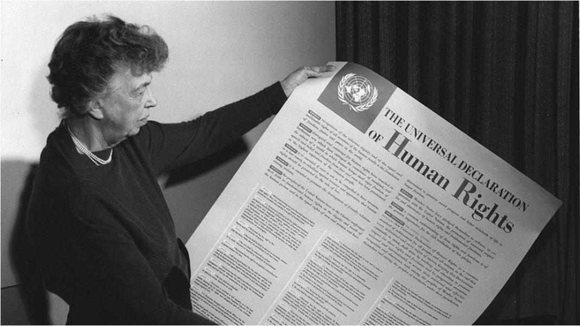
ΑΝΘΡΩΠΙΝΑ ΔΙΚΑΙΩΜΑΤΑ ΚΑΙ ΕΝΣΥΝΑΙΣΘΗΣΗ: ΑΝΤΙΜΕΤΩΠΙΖΟΝΤΑΣ ΤΟΝ ΡΑΤΣΙΣΜΟ

Slide 2

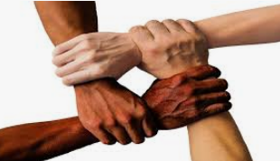
ΈΝΑ ΒΙΝΤΕΟ ΓΙΑ ΤΗΝ ΠΑΓΚΟΣΜΙΑ ΗΜΕΡΑ ΑΝΘΡΩΠΙΝΩΝ ΔΙΚΑΙΩΜΑΤΩΝ
https://www.youtube.com/watch?v=aSnl3UvX_Hg (Αστυνομία Κύπρου)

Slide 3
ΜΕ ΤΙ ΘΑ ΑΣΧΟΛΗΘΟΥΜΕ:
Θα διακρίνουμε τις διάφορες κατηγορίες των ανθρωπίνων δικαιωμάτων (ατομικά, κοινωνικά, πολιτικά και πνευματικά).
Θα αναγνωρίσουμε τις υποχρεώσεις του ανθρώπου και του πολίτη.
Θα γνωρίσουμε την έννοια του ρατσισμού και τις διάφορες μορφές που μπορεί να πάρει.
Θα παρουσιάσουμε στους συμμαθητές/-τριες μας τα ευρήματα των ομαδικών εργασιών μας.
Θα προσπαθήσουμε να επιλύσουμε συγκρούσεις με ειρηνικό τρόπο, μέσα από το θεατρικό παιχνίδι.

